Slide 1
Раздел 2. Объектный подход к разработке ПО
Глава 18. Шаблоны функций и классов

Slide 2
§18.1 Определение
Функция, которая абстрагируется от типа хотя бы одного из своих параметров, называется обобщенной. В С++ такие функции определяются шаблонами.
template <список_параметров>
определение функции;
Список параметров может не может быть пустым и может содержать:
типы;
не-типы;
шаблоны классов.

Slide 3
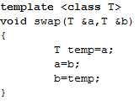
§18.1 Определение
Параметр-тип определяется следующим образом:
Class Имя_Параметра
Например:

Slide 4
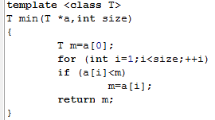
§18.1 Определение
Параметр-тип может использоваться как тип возвращаемого функцией значения.

Slide 5
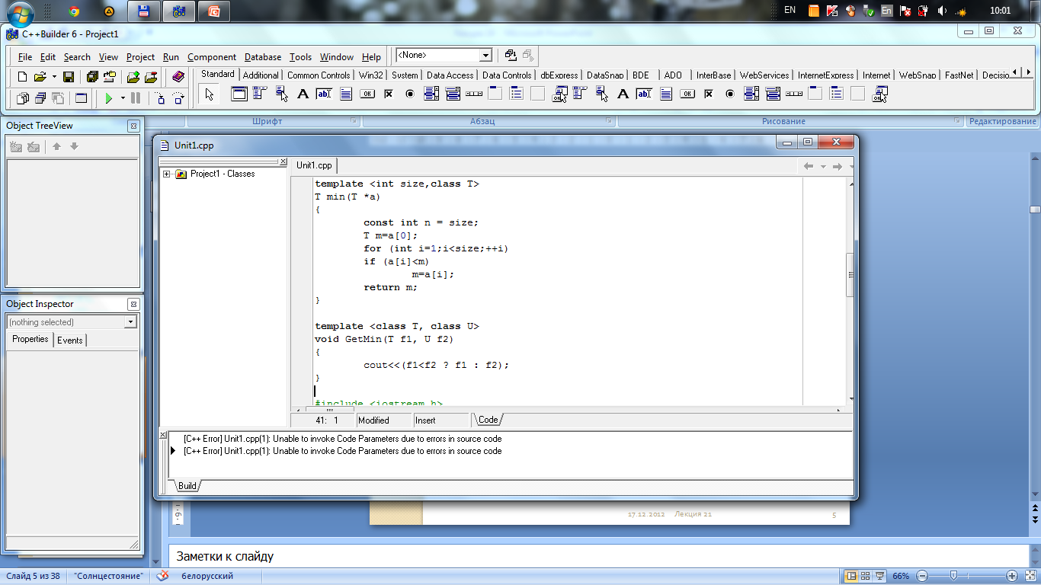
§18.1 Определение
Параметр не-тип (non-type-template parameter) объявляется как переменная:
целочисленная;
перечисление;
указатель на объект или функцию;
ссылка на объект или функцию.

Slide 6
§18.2 Конкретизация шаблона функции
Процесс создания из шаблона функции определения конкретной функции называется конкретизацией или инстанциированием шаблона.
Может быть явной и неявной.

Slide 7
§18.2 Конкретизация шаблона функции
Способность компилятора генерировать из шаблона функции определения различных функций в соответствии с аргументами-типами шаблона
называется
параметрическим полиморфизмом.

Slide 8
Пример программы

Slide 9

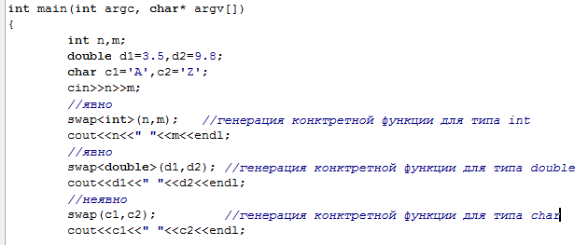

Slide 10


Slide 11
§18.3 Шаблоны функций как члены класса
Объявление шаблона функции членом класса обозначает, что класс может содержать бесконечно много различных функций, которые являются специализациями этого шаблона.
Не разрешается объявлять шаблонами виртуальные функции, т.к. возникают проблемы с ТВМ.

Slide 12
Пример программы

Slide 13
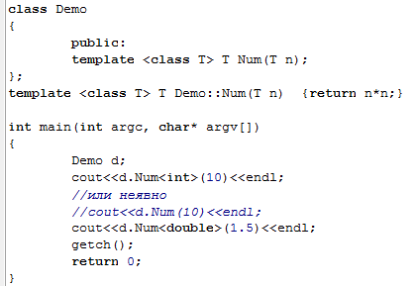
Описание

Slide 14
§18.4 Перегрузка шаблонов функций
Шаблон функции может быть перегружен, т.е. допускается определение нескольких шаблонов функций с одинаковыми именами, но разными сигнатурами.

Slide 15
Пример программы

Slide 16
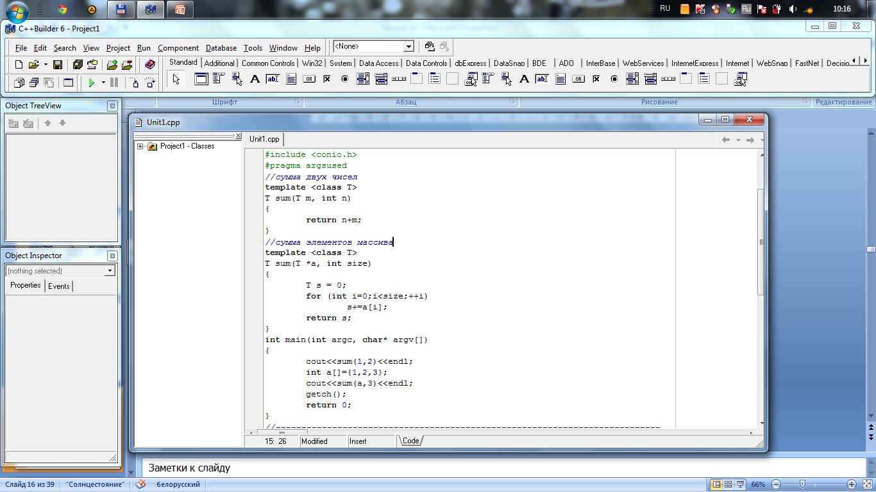
Объявление и описание

Slide 17
§18.5 Определение шаблона класса
template <список_параметров>
определение класса;
Шаблоны классов называют параметризированными типами.
Часто используются для создания коллекций – набора объектов одного и того же типа (массив, стек, список, очередь, т.е. любой контейнерный класс).

Slide 18
Пример программы

Slide 19
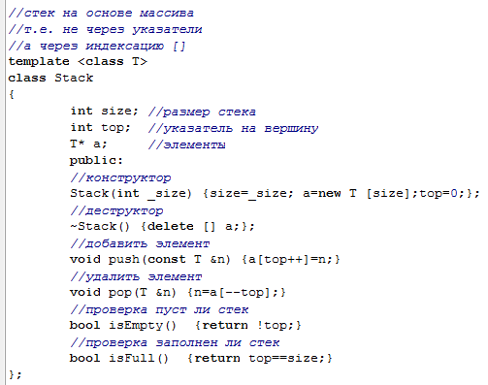
Класс Stack

Slide 20
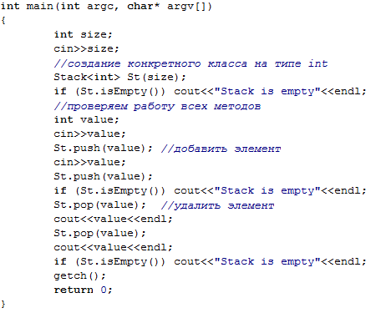
Главная

Slide 21
§18.6 Шаблоны функций как члены шаблонов класса**
template <class T>
class Demo
{
T n;
public:
Demo(T _n) {n=_n;}
template <class F> F add(F const &p1,F const &p2) {return p1+p2;}
};
int main(int argc, char* argv[])
{
Demo <double> d1(10.5);
int a=d1.add<int>(10,20);
cout<<a<<endl;
Demo <int> d2(5);
double b=d2.add(1.1,2.2);
cout<<b<<endl;
getch();
return 0;
}

